Slide 1
지투지 dataset prep
2024.12.05

Slide 2
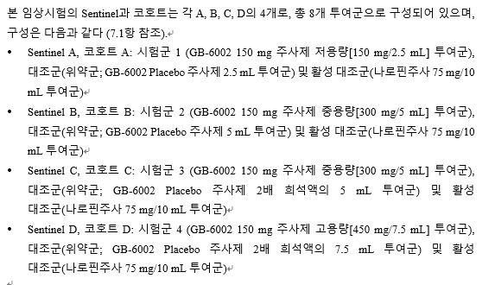
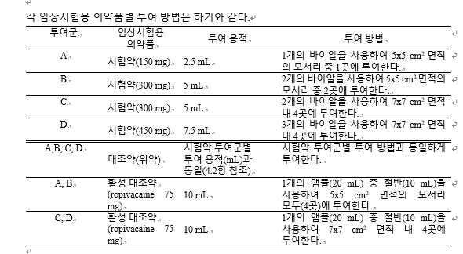
용량군(투여군), 시험군, 대조군, 활성대조군이 구분되는 임상시험
투여군 AB, CD 가 파트 I, II 와 같은 차이
예컨대,
B, C 시험군, 같은 300mg 이라도 투여 방법이 다름.
B, C 대조군, IP 의 조성이 다름
B, C 활성대조군, 주사방법이 현격히 다름

Slide 3
Dummy table

Slide 4
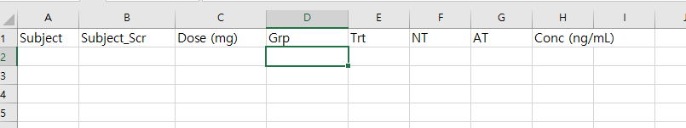
무작위배정 번호
스크리닝 번호
Nominal time
Actual time
Trt
시험군 : 2
활성대조군: 1
대조군: 3
Grp
A : 1
B : 2
C: 3
D : 4

Slide 5
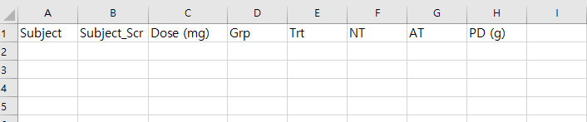
PD_sbst
PD 에서 baseline 을 뺀 수치
Conc 가 없는 dataset 에서는 종래의 NCA 분석으로 Emax, Etmax, AUEC 도출? (terminal slope 가 양을 값을 갖거나 하여 그래프가 그려지지 않음, mannual fit 을 어떻게 잡나…?)
PD와 PK가 timepoint 가 다르다. “Phoenix software(Certara)를 사용하여 PKPD 모델을 구축하며, EC₅₀ 와 같은 PD 모델 파라미터를 탐색적으로 추정한다. “는 어떻게? AT으로 정렬하여, Conc 열 추가된 Data set 을 하나 더?
PD_sbst (g)
Conc (ng/mL)
무작위배정 번호
스크리닝 번호
Nominal time
Actual time
1안
Trt
시험군 : 2
활성대조군: 1
대조군: 3
Grp
A : 1
B : 2
C: 3
D : 4
➔피닉스 sort 를 Trt, Grp 로 하고, 12개 조합의 각 평균 산출
2안
Trt
시험군 : 2
활성대조군: 1
대조군: 3
Grp
A 시험군: 1
B 시험군: 2
C 시험군: 3
D 시험군 : 4
A, B 활성대조군 : 5
C, D 활성대조군: 6
A 대조군: 7
B 대조군: 8
C 대조군: 9
D 대조군: 10
→ 피닉스 Sort 를 Grp 로 하고 10개 조합의 각 평균 산출
Notes:
추후 피닉스 Descriptive statistics, 통계분석에서 어떻게…
일단 1안으로 프렙하고, 추후 달리 분석

Slide 6
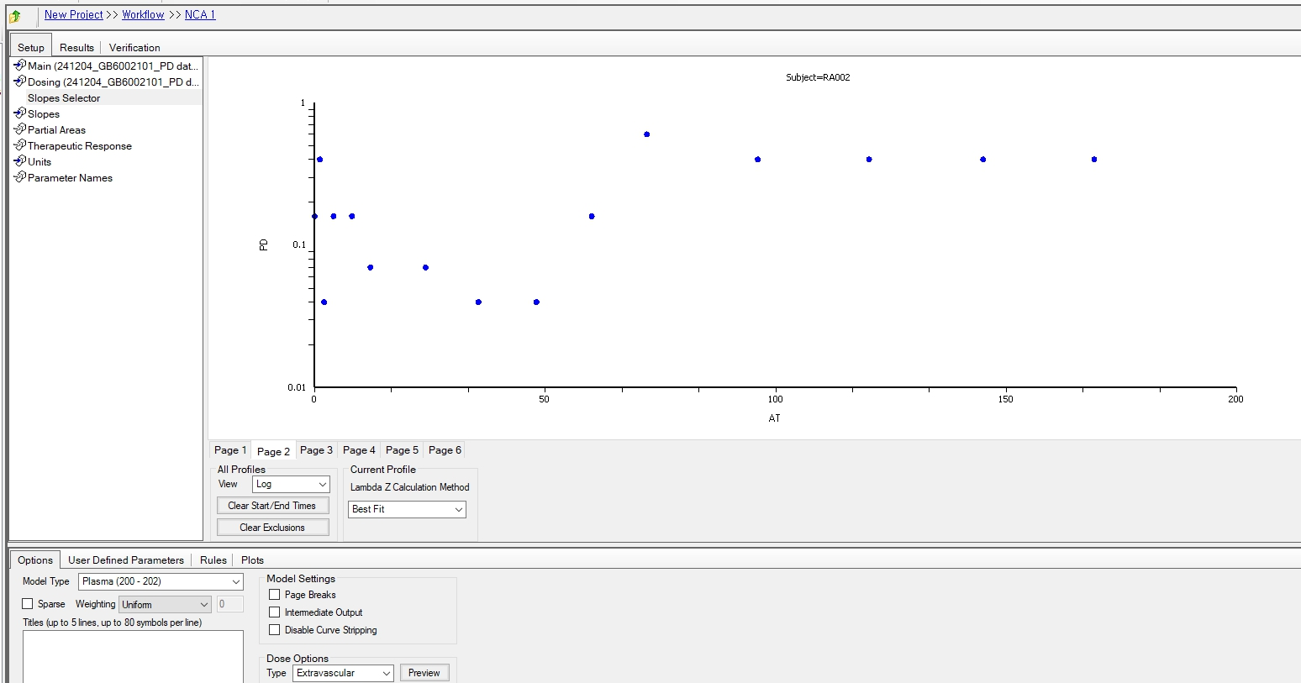
Notes:
이럴경우 manual fit 을 어떻게? Baseline 을 뺀 값으로 돌린 것은 아니다.

